Slide 1
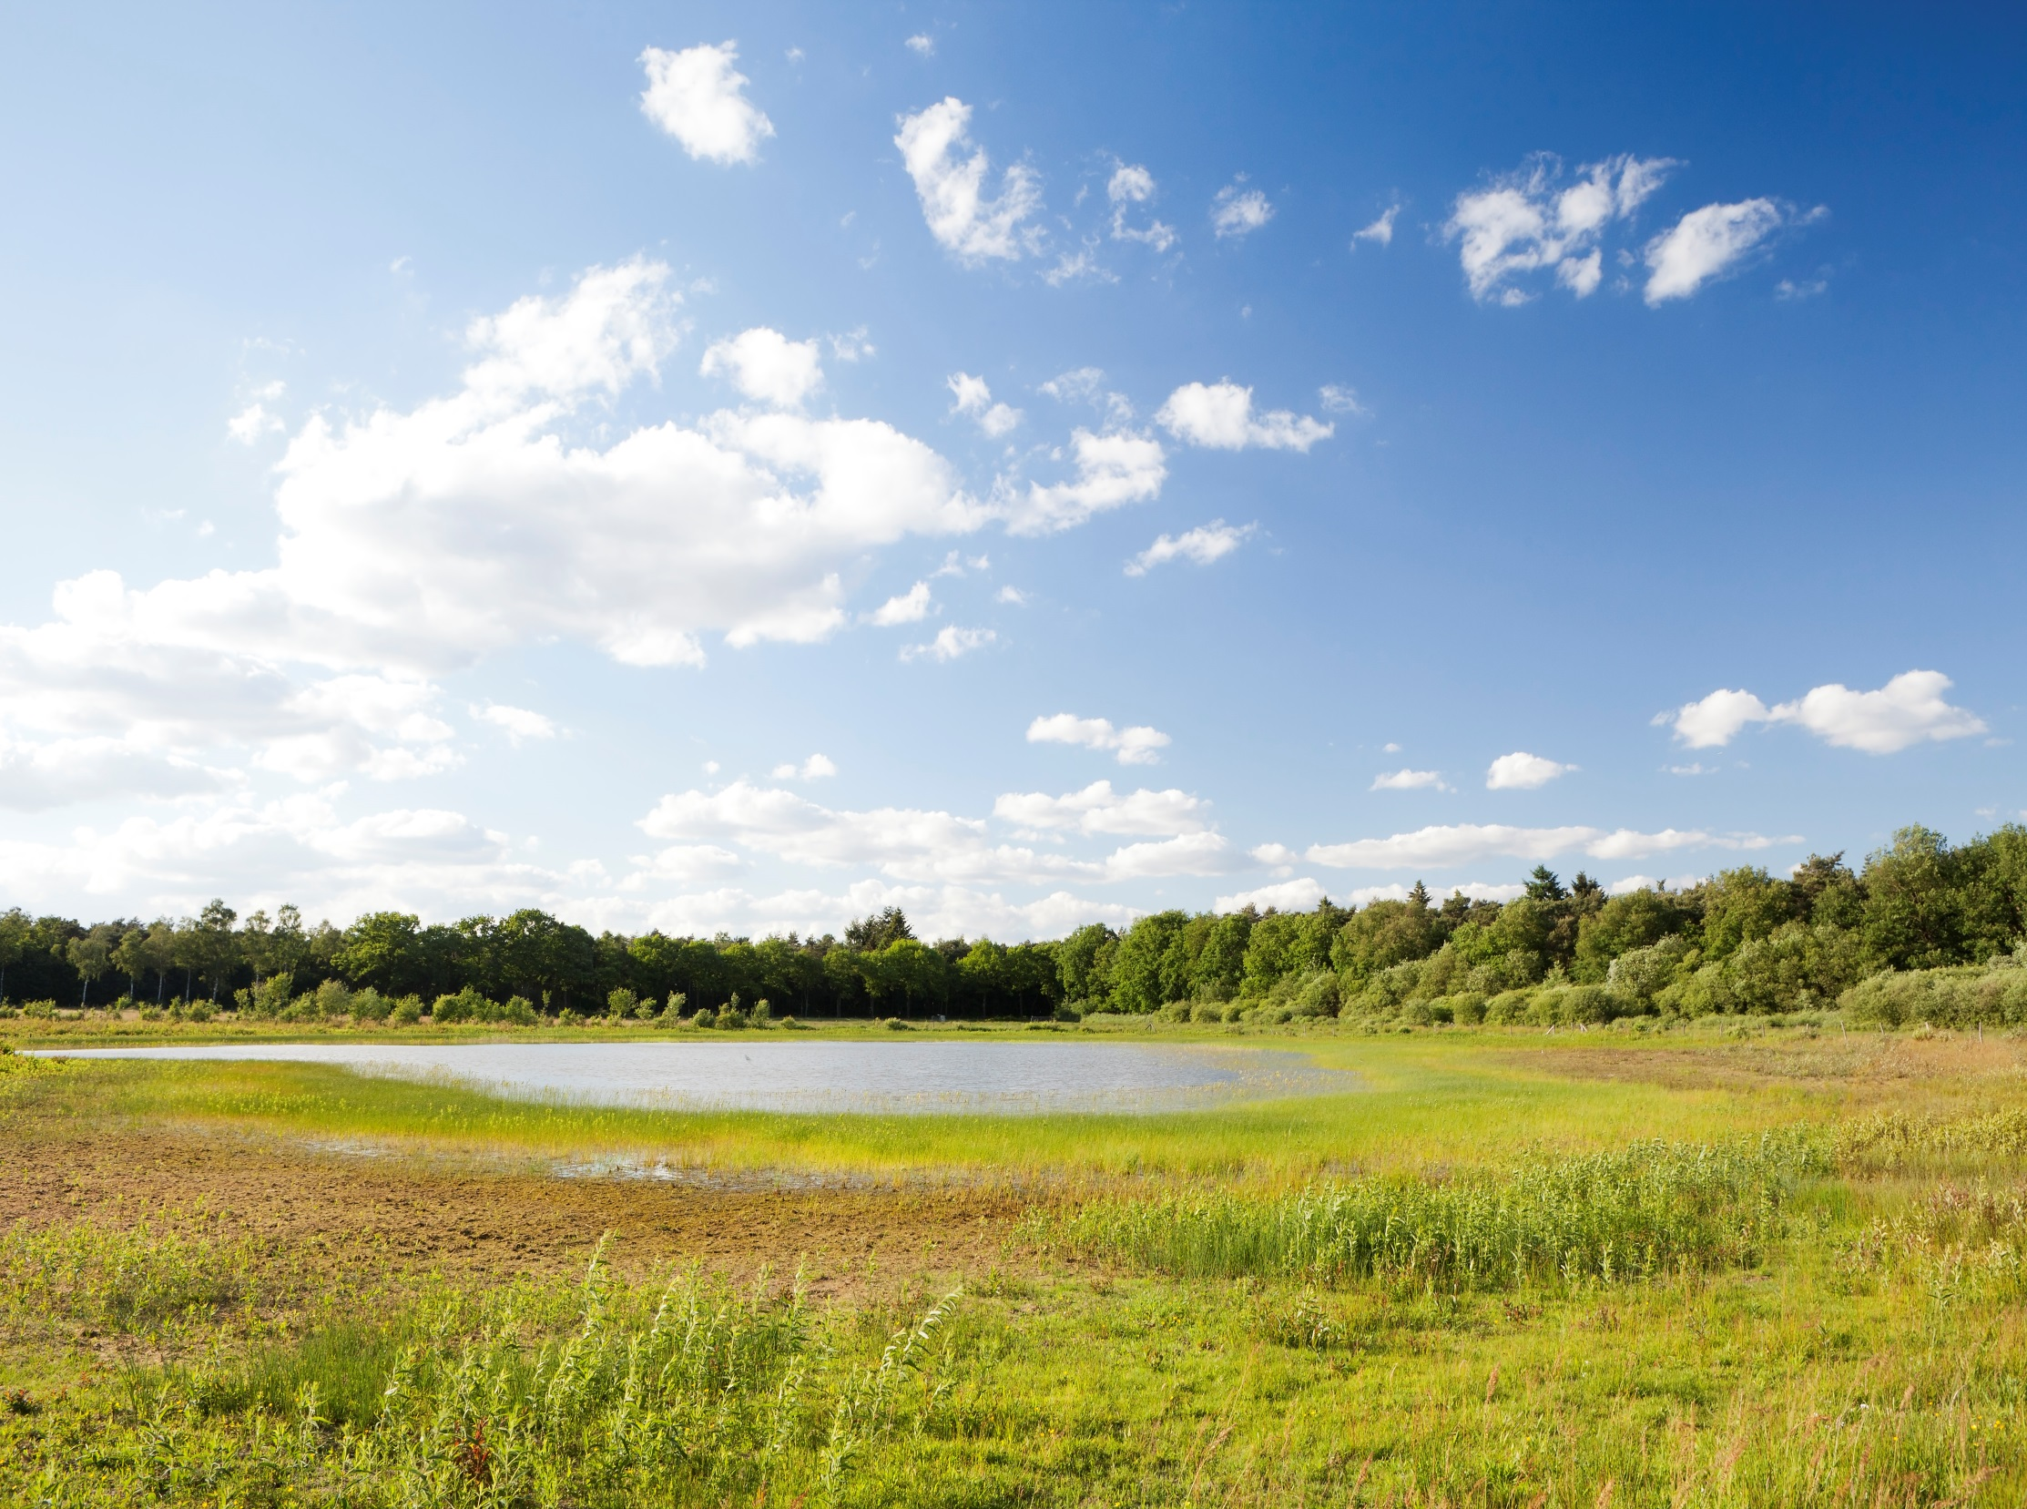
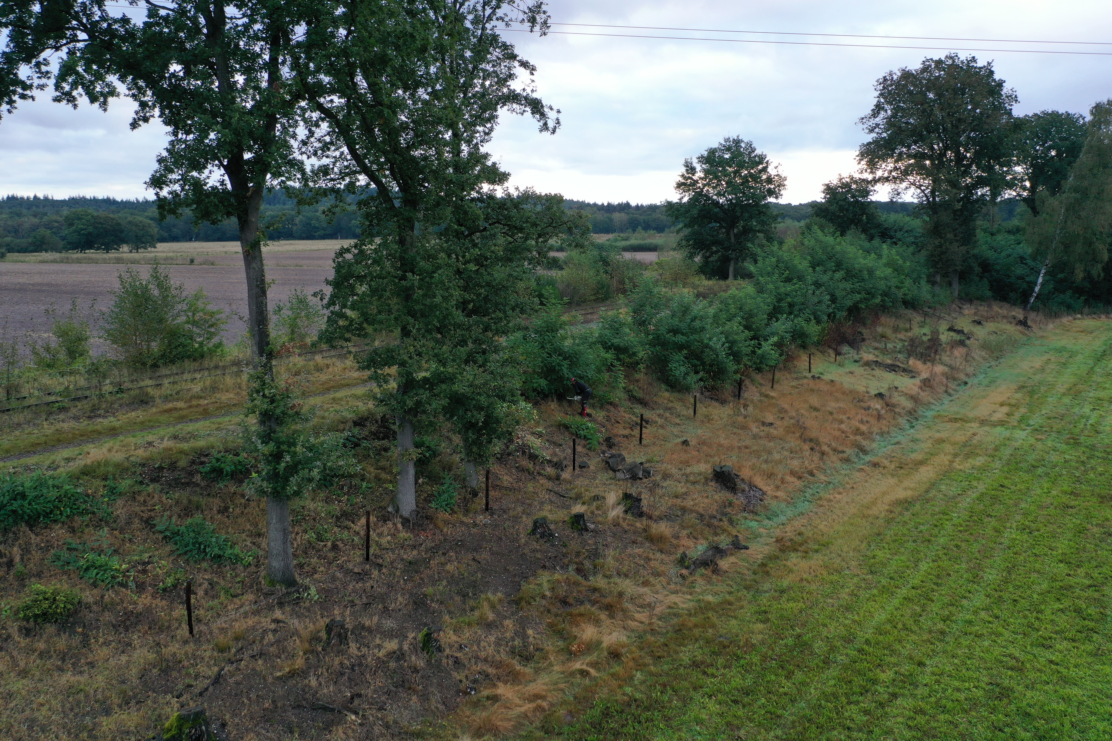
Masterclass Gebiedsontwikkeling
ARK Natuurontwikkeling
8 Oktober 2020,
Peter van Soest
Rentmeester
Excursie NPDM
15 april 2023

Slide 5
Opgericht op 9 juni 2022
Doel:
Het binnen Nationaal Park De Meinweg (NPDM) en omstreken behouden, beheren en bevorderen van (natuur)kwaliteit en (bio)diversiteit van bestaand (particulier) eigendom en historische natuur- en landschapselementen als mede het verhogen van natuur- en gebiedsbeleving door en voor de samenleving.

Slide 6
3 Bestuursleden:
Ton Steegh (secretaris)
Marc Kakkenberg (penningmeester)
Peter van Soest (voorzitter)

Slide 7
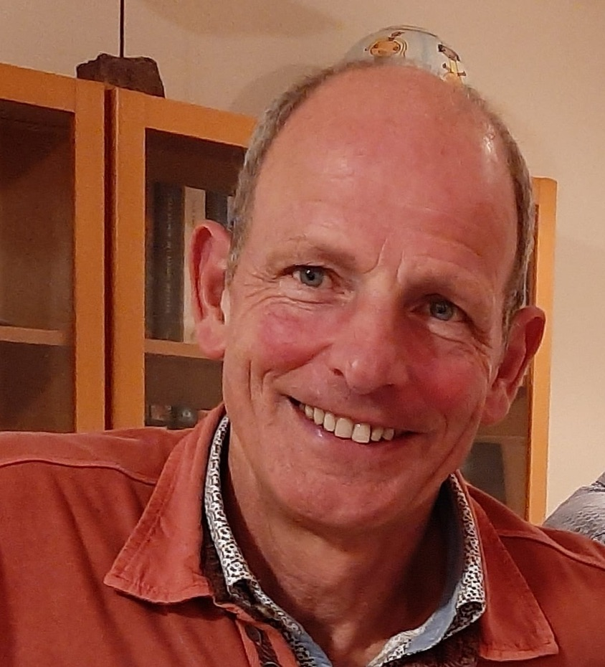
Ton Steegh

Slide 8
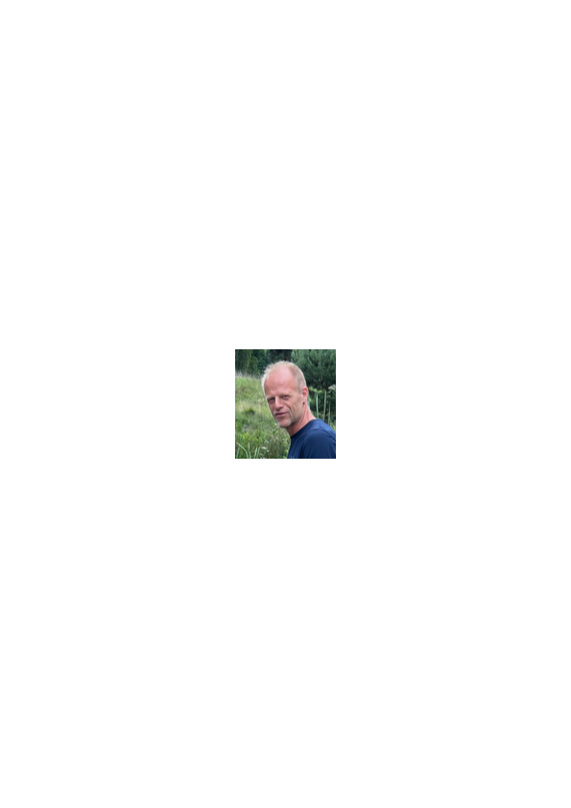
Marc Kakkenberg

Slide 9
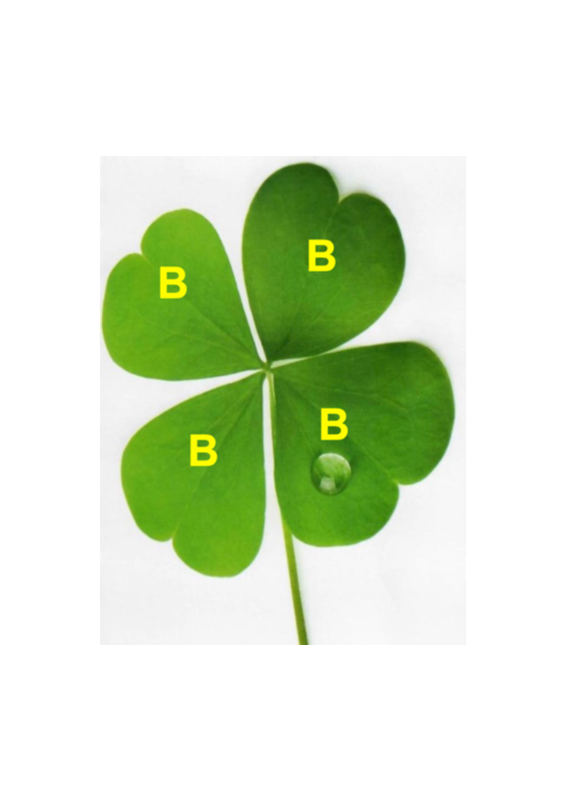

Slide 10
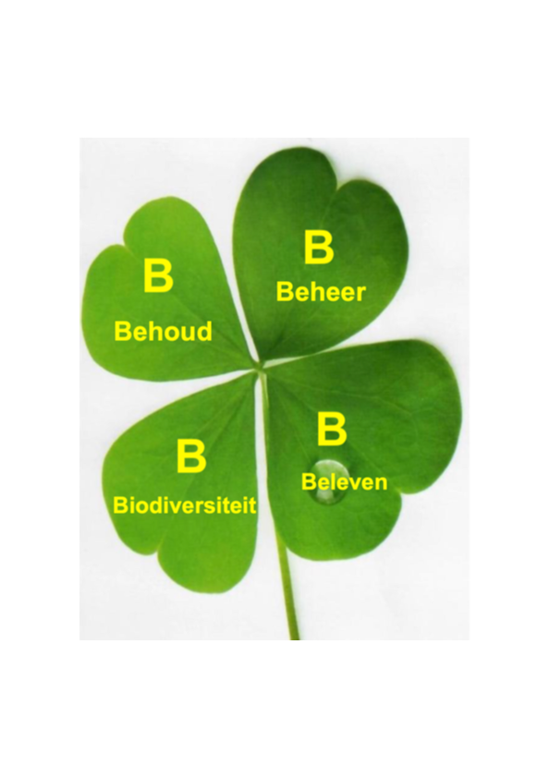

Slide 11
Wat kan de Stichting betekenen ?
idee / activiteit (NWD Sekisui e.a.)
handjes (opzetten vrijwilligersgroepen)
expertise (bosbeheer-adviezen e.a.)
coördinatie (aanbesteding & houtverkoop)
geld (donaties & bijdragen aan projecten)
COMMUNICATIE & PR !!!!!

Slide 12
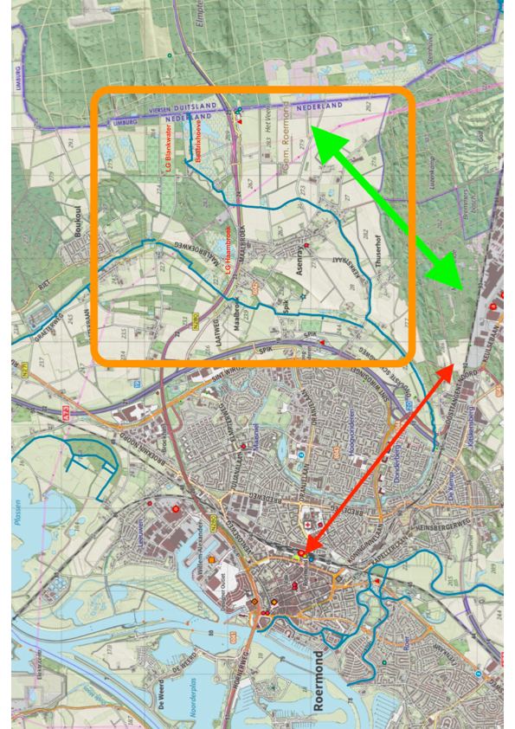

Slide 13
Presentatie GORO

Slide 14
Waar komen we vandaan ?
2010-2013: NKI (LG Melickerheide & IJzeren Rijn)
IJzeren Rijn – ProRail: bruikleenovereenkomst
Vanaf 2014: Provincie terugtrekkende beweging
Oprichting “Stichting Natuurlijk mijn Meinweg”
1-1-2021: NPDM in Transitie

Slide 15
AMBITIES
COMMUNICATIE & PR (zowel NPNS & Stichting)
Oprichten diverse vrijwilligersgroepen
Excursies en contactdagen organiseren
Natuurwerkdagen organiseren voor diverse bedrijven
Sept. 2023: symposium “10 jaar Natuurontwikkeling”
GORO opzetten & uitvoeren
Toegangspoort & Belevingscentrum: haalbaarheid ?
Bos- & natuurbeheer + schapenbegrazing veiligstellen

Slide 16
FINANCIEEL
Aanvragen ANBI-status (prioriteit 1)
1e donatie € 50.000,= ontvangen
Limburgs Programma Natuur:
herstelmaatregelen Natura 2000
Beschikking t/m 2025:
schapenbegrazing & achterstallig onderhoud
Vervolgaanvraag: 2025-2030

Slide 17
FINANCEEL (vervolg)
Actieve deelname in het Transitie-proces NPNS
o.a. vervaardigen van een BIO-plan
Ambitie-document (met begroting)
LPLG (= Limburgs Programma Landelijk Gebied)
(voorbereidingen voor een aanvraag 01-07-2023)

